Slide 1
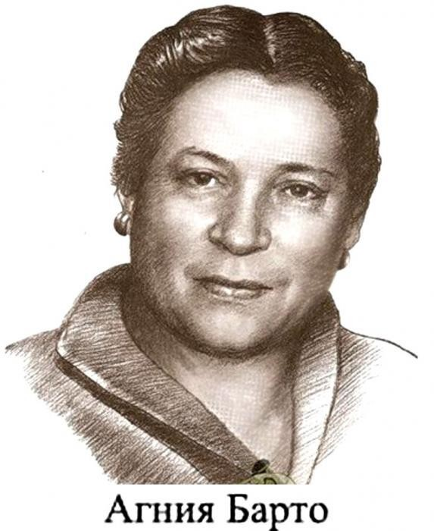
МУНИЦИПАЛЬНОЕ БЮДЖЕТНОЕ ДОШКОЛЬНОЕ ОБРАЗОВАТЕЛЬНОЕ УЧРЕЖДЕНИЕ « Центр развития ребенка – детский сад № 115»
Воспитатель I квалификационной категории
Полякова Юлия Геннадьевна

Slide 3
Агния Львовна Барто родилась в Москве 17 февраля 1906 года. Здесь она училась и выросла. В юности Агнию Львовну привлекал балет, она мечтала стать танцовщицей. Но прошло несколько лет, и Агния Львовна поняла, что важнее всего для неё всё-таки поэзия. Ведь стихи Барто начала сочинять ещё в раннем детстве, в первых классах гимназии. И первым слушателем и критиком её творчества был отец Лев Николаевич Валов, ветеринарный врач. В 1925 году(тогда Барто было всего 19 лет) вышла в свет её первая книжка.

Slide 4
Многие стихи А.Л.Барто посвятила своей дочери Татьяне. А с появлением внука Володи написала ряд стихотворений:
« Вовка – добрая душа».

Slide 5
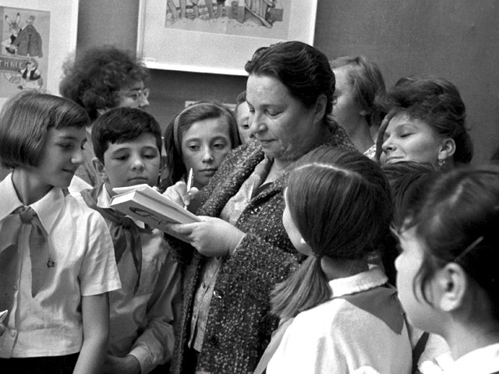
Агнию Барто часто можно было увидеть среди ребят. Она посещала школы, присутствовала на уроках, встречалась со своими читателями в детских библиотеках. Часто приезжая на выступления Агния Барто предлагала: « Уважаемые дети, - я прочту лишь первую строчку, а вы сами продолжайте остальное». Не было случая, чтобы ребята не вспомнили стихотворение.

Slide 6
Всю жизнь посвятила Агния Львовна детской поэзии и оставила нам много замечательных стихотворений.

Slide 8
МЯЧИК
Наша Таня громко плачет: Уронила в речку мячик. - Тише, Танечка, не плачь: Не утонит в речке мяч.

Slide 9
МИШКА
Уронили мишку на пол, Оторвали мишке лапу. Всё равно его не брошу , Потому что он хороший!

Slide 10
БЫЧОК
Идёт бычок качается, Вздыхает на ходу; -Ох, доска кончается, Сейчас я упаду!

Slide 11
ЛОШАДКА
Я люблю свою лошадку, Причешу ей шёрстку гладко; Гребешком приглажу хвостик И верхом поеду в гости.

Slide 12
САМОЛЕТ
Самолёт построим сами. Понесёмся над лесами, Понесёмся над лесами; А потом вернёмся к маме.

Slide 13
ГРУЗОВИК
Нет, напрасно мы решили Прокатить кота в машине: Кот кататься не привык – Опрокинул грузовик

Slide 14
ЗАЙКА
Зайку бросила хозяйка - Под дождём остался зайка; Со скамейки слезть не смог , Весь до ниточки промок.

Slide 15
КОРАБЛИК
Матросская шапка Верёвка в руке, Тяну я кораблик По быстрой реке. И скачут лягушки За мной по пятам И просят меня: -Прокати, капитан!

Slide 16
СЛОН
Спать пора! Уснул бычок, Лёг в коробку на бочок. Сонный мишка лёг в кровать, Только слон не хочет спать. Головой кивает слон, Он слонихе шлёт поклон.

